Slide 1
Медиа - Карта
Команда - “Первая Полоса”

Slide 2
Цель Исследования
Цель проекта построить карту России, несущую в себе информацию о проблемных местах различных регионов, для того чтобы привлечь внимание людей к этим изъянам;
Гипотеза - Наша команда с помощью NLP - анализа новостных статей сумеет выяснить проблемы регионов и сравнить их с реальной ситуацией.

Slide 3
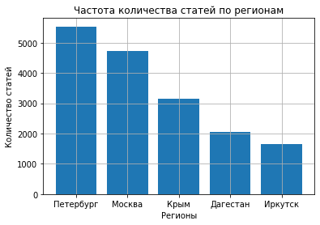
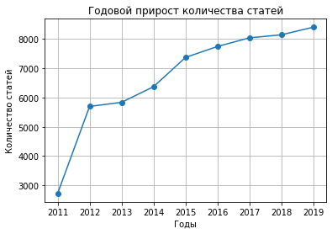
Описание Датасета
Датасет представляет из себя Excel - лист состоящий из 60330 строк, 5 столбцов, то есть размерностью 60330 x 5.
Столбцы: Индексы, Тексты статей из источника Интерфакс за 10 лет (промежуток 2009 - 2019), Теги к статьям - суть статьи в нескольких словах, Дата выпуска статьи типа datetime64 и Регион, который был освещен в статье.
Оценив набор данных, свои возможности и нашу цель мы решили, что для работы нам понадобятся столбцы: Текста Статей, так как именно этот столбец нужен для анализа текста, столбец Дат для составления временного диапазона и Регионы для составления карты.
Графики описывающие столбцы Текста Статей и времени их публикации:

Slide 4
Методы исследования.
В рамках препроцессинга наша команда очистила исходный набор данных от столбца Индексов (Unnamed: 0). Далее очистка набора данных пустых и нулевых значений путём удаления строк с пустыми значениями, было принято решение их удалить так как в наборе данных мы имели не числовые значения тем самым заполнение через средний результат не было возможно, а так же пустые значения занимали лишь несколько строк из 60000.
Для решения задачи был выбран алгоритм LDA в библиотеке Gensim. После экспериментов с параметрами количества топиков (num_topics), более детальной чистки матрицы частоты встречаемости слов (для этого использовались написанные на Мастер - Классах функции: удаляющие стоп - слова, проверяющие встречаемость слов и т.д) мы получили отличный, по мнению нашей команды, результат, удовлетворяющий поставленной задаче в отличии от алгоритмов K - means, LDA в Scikit - Learn. После получения кластеров мы получили качество модели -8.576493468853295 по метрики Перплексия.

Slide 5
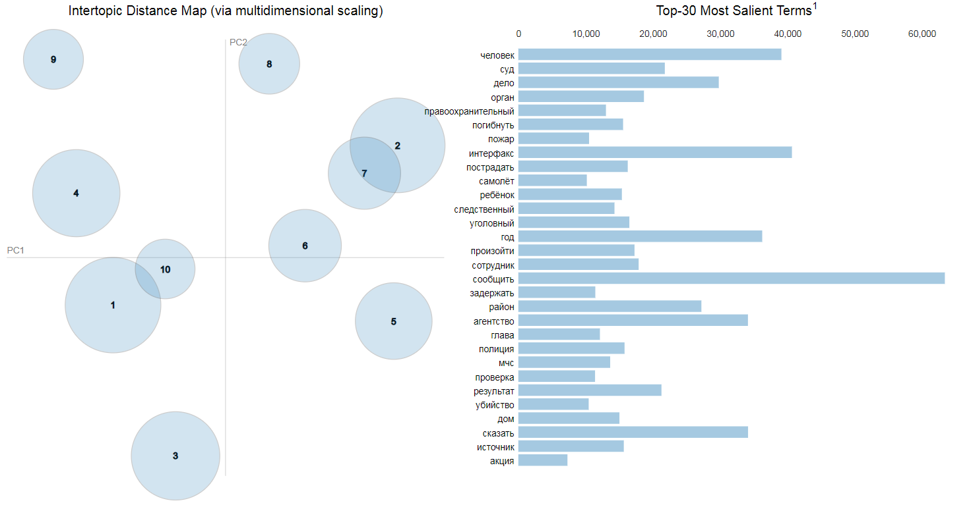
Результаты.
Интерпретация результатов моделирования.
Модель LDA библиотеки Gensim настроенная на выдачу 10 кластеров/тематик в выходных данных показала результат, изображенный на графике снизу:

Slide 6
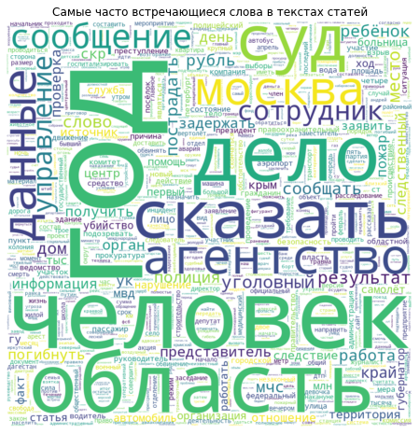
Результат применения частотных методов
В результате применения частотных методов, изученных на Мастер - Классах наша команда сумела подготовить данные для модели LDA, а так же получить Облако - Слов, отображающая все слова в статьях набора данных:

Slide 7
Тематика обнаруженных кластеров
Тематика "Дипломатия"
В данном кластере встретилось большое количество слов по типу Глава, Президент, Законы, Дума, поэтому тематика получило такое название. Этот кластер описывает полит. обстановку в регионах.
Тематика "ЧП"
В данном кластере встретилось большое количество слов по типу ДТП, Полиция, Авария, поэтому тематика получило такое название. Этот кластер описывает ситуацию с ЧП в регионах.
Тематика "Коррупция"
В данном кластере встретилось большое количество слов по типу Суд, УК, Взятка,поэтому тематика получило такое название. Этот кластер описывает ситуацию с темой Коррупции в регионах.
Смешанная тематика "Роспотребнадзор"
В данном кластере встретилось большое количество слов по типу Отравление, Роспотребнадзор, Рынок, поэтому тематика получило такое название. Этот кластер описывает обстановку с качеством продукции магазинов в регионах.
Тематика "Криминал"
В данном кластере встретилось большое количество слов по типу Убийство, Правоохранительные органы, бандиты поэтому тематика получило такое название. Этот кластер описывает обстановку с Криминальной частью в регионах.

Slide 8
Тематика обнаруженных кластеров
6) Тематика "Санитария - Заболевания"
В данном кластере встретилось большое количество слов по типу Заболевания, Эпидемия, Санитария поэтому тематика получило такое название. Этот кластер описывает эпид. обстановку в регионах.
7) Тематику 7 кластера, к сожалению определить не удалось. По нашему мнению такое произошло из - за большого количества статей, которые включали в себя несколько тематик и ключевых слов одновременно, что и повлияло на смешанный вид кластера.
8) Тематика "Катастрофы"
В данном кластере встретилось большое количество слов по типу Авиакатастрофа, Самолеты, Возгорания, поэтому тематика получило такое название. Этот кластер описывает статьи про катастрофы в регионах.
9) Тематика "Минобороны"
В данном кластере встретилось большое количество слов по типу Войска, Минобороны, поэтому тематика получило такое название. Эта тематика описывает статьи про модернизацию армии и войска в целом.
10) Тематика "Митинги - Акции"
В данном кластере встретилось большое количество слов по типу Акция, несанкционированный митинг, Оппозиция, поэтому тематика получило такое название. Этот кластер описывает гражданскую стабильность в регионах.

Slide 9
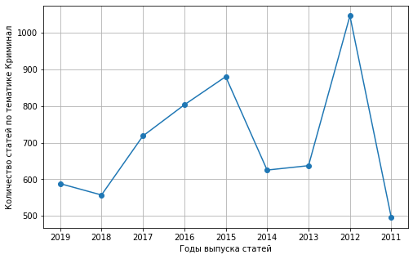
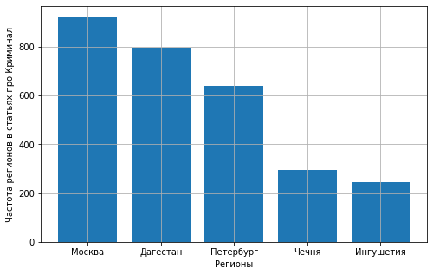
Визуализация тематик
Для каждой из тематик была составлена часть визуализаций.
К примеру, тематика “Криминал”:
Рост кол - ва статей про криминал во временном промежутке с 2011 - 2019:
Регионы, которые встречались чаще всего в статьях про Криминал и Преступность:

Slide 10
Исходя из визуализации наша команда сделала выводы для каждой из тематик, оставив пример с Криминалом, можно сделать вывод, что:
Количество статей про Криминал значительно уменьшилось, это говорит о том, что правительство начало внедрять более жесткие меры наказания и заниматься сферой преступности более усиленно.
Регионы, встречающиеся в статьях про Криминал чаще всего: Дагестан, Москва, Чечня, Ингушетия и Петербург.
Таким образом изучив все остальные тематики, наша команда изучила набор данных и сделала выводы для всех кластеров.

Slide 11
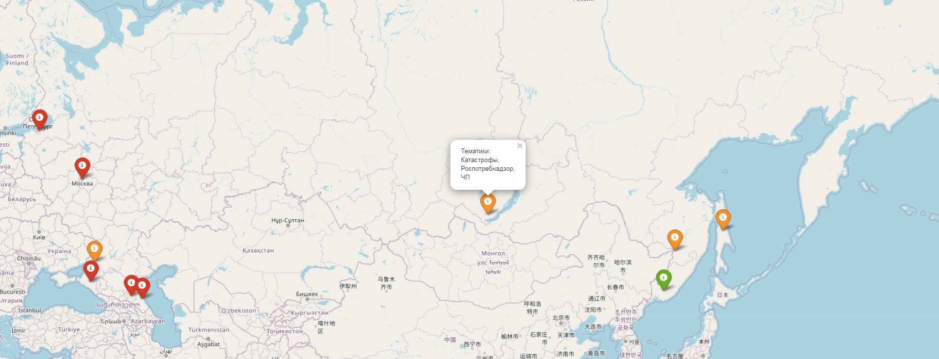
Результат работы
Сделав выводы для всех тематик, изучив графики про регионы, мы составили карту России с маркерами, обозначающими проблемы регионов РФ:

Slide 12
Результат работы, подтверждение гипотезы и достижение цели
Наша гипотеза была подтверждена, наша команда доказала, что с помощью NLP и анализа текстов можно провести серьезную исследовательскую работу, выяснить проблемы регионов и составит карту проблем регионов России, что облегчит анализ благосостояния того или иного региона. Так же можно смело сказать, при большем количестве времени и ресурсов, данный проект можно превратить в серьезный продукт, который будет полезен в будущем.

